Slide 1
Никитина М.Ю.
МОУ «Иншинская ООШ»
Безопасный отдых на водоемах

Slide 2
Правила безопасного поведения на воде
1. Купаться следует в специально оборудованных местах: пляжах, бассейнах, купальнях.
2. Не входите в воду в состоянии алкогольного опьянения. Алкоголь блокирует нормальную деятельность головного мозга.
3. В воде следует находиться не более 10-15 минут. При переохлаждении тела могут возникнуть судороги.
4. При судорогах помогает укалывание любым острым предметом (булавка, щепка, острый камень и др.).
5. Не подплывайте близко к идущим судам. Вблизи идущего теплохода возникает течение, которое может затянуть под винт.
6. Опасно прыгать или нырять в воду в неизвестном месте - можно удариться головой о грунт, корягу, сваю и т.п., сломать шейные позвонки, потерять сознание и погибнуть.
7. Не допускайте грубых игр на воде. Нельзя подплывать под купающихся, «топить», подавать ложные сигналы о помощи и др.
8. Не оставляйте возле воды малышей. Они могут оступиться, упасть, захлебнуться водой или попасть в яму.
9. Очень осторожно плавайте на надувных матрасах и надувных игрушках. Ветром или течением их может отнести далеко от берега, а волной - захлестнуть, из них может выйти воздух, что может привести к потере плавучести.
10. Не используйте гребные и моторные плавсредства, водные велосипеды и мотоциклы в зонах пляжей, в общественных местах купания при отсутствии буйкового ограждения пляжной зоны и в границах этой зоны.

Slide 3


Slide 4
ПРАВИЛА ОКАЗАНИЯ ПЕРВОЙ ПОМОЩИ ПОСТРАДАВШЕМУ НА ВОДЕ
Если пострадавший находится без сознания, умейте оказать ему первую помощь.
1. Нижним краем грудной клетки пострадавшего кладут на бедро согнутой в колене ноги так, чтобы голова была ниже туловища.
2. Обернув палец платком или тканью, очищают рот от ила, песка, грязи и, энергично надавливая на корпус, выдавливают воду из дыхательных путей и желудка.
3. При отсутствии дыхания приступают к искусственному по способу изо рта в рот или изо рта в нос.
4. Тело должно лежать на твердой поверхности, а голова должна быть запрокинута (чтобы воздух попадал в легкие, а не в желудок).
5. Воздух выдыхают в рот пострадавшему через марлю или платок. Частота выдохов - 17 раз в минуту.
6. При остановке сердца искусственное дыхание чередуют с непрямым массажем сердца, надавливая на грудину 3 - 4 раза между вдохами. Лучше это делать вдвоем.

Slide 5


Slide 6
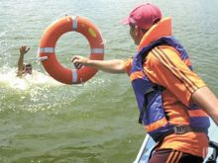
Первым условием безопасного отдыха у воды является умение плавать. Человек, который хорошо плавает, чувствует себя на воде спокойно, уверенно, в случае необходимости может оказать помощь человеку, который попал в беду.
Даже тот, кто хорошо плавает, должен постоянно быть осторожным, дисциплинированным и строго придерживаться правил поведения у воды.
Знание и выполнение правил поведения у воды является залогом безопасности жизни, а также гарантией получения удовольствия от отдыха.
Основными условиями безопасности являются:
правильный выбор места для купания;
умение взрослых и детей плавать;
строгое соблюдение правил поведения во время купания и катания на плавсредствах;
постоянный контроль за детьми в воде со стороны взрослых.

Slide 7
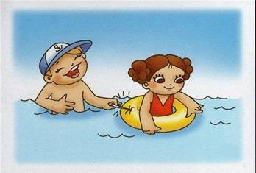
ПАМЯТКА КУПАЮЩИМСЯ
Находясь на пляже, не забывайте о безопасности!
Чтобы избежать беды, детям необходимо строго соблюдать ряд простых правил поведения на воде.
ПОМНИТЕ:
купаться можно только в разрешенных местах и в присутствии взрослых;
нельзя нырять в незнакомых местах - на дне могут оказаться притопленные бревна, камни, коряги, металлические прутья и т.д.
не следует купаться в заболоченных местах и там, где есть водоросли или тина;
нельзя заплывать далеко от берега, не рассчитав свои силы, опасно даже для умеющих хорошо плавать;
нельзя цепляться за лодки, залезать на знаки навигационного оборудования - бакены, буйки и т.д.;
нельзя подплывать к проходящим судам, заплывать за буйки и выплывать на фарватер;
нельзя купаться в штормовую погоду или в местах сильного прибоя;
если ты оказался в воде на сильном течении, не пытайся плыть навстречу течению. Нужно плыть по течению, но так, чтобы постепенно приближаться к берегу;

Slide 8
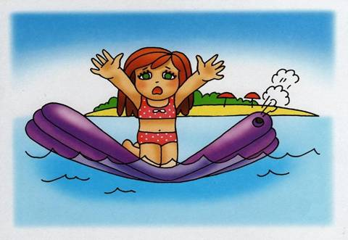
ОСНОВНЫЕ ПРАВИЛА БЕЗОПАСНОГО
ПОВЕДЕНИЯ
НА ВОДЕ
• когда купаешься, поблизости от тебя должны быть люди;
• нельзя употреблять спиртные напитки, находясь вблизи воды;
• не заходи на глубокое место, если не умеешь плавать или плаваешь плохо;
• не ныряй в незнакомых местах;
• не заплывай за буйки;
• нельзя выплывать на судовой ход и приближаться к судну;
• не устраивай в воде игр, связанных с захватами;
• нельзя плавать на надувных матрасах и камерах (если плохо плаваешь);
• не пытайся плавать на бревнах, досках, самодельных плотах;
• если ты решил покататься на лодке, выучи основные правила безопасного поведения в этом случае;
• необходимо уметь правильно управлять своими возможностями.

Slide 9
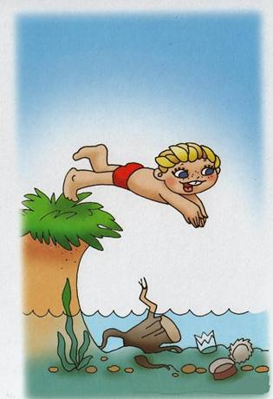
ПОМНИТЕ! Выполнение указанных рекомендаций обеспечит Вам безопасный отдых на воде.

Slide 10


Slide 11


Slide 12


Slide 13


Slide 14


Slide 15


Slide 16


Slide 17


Slide 18


Slide 19


Slide 20


Slide 21


Slide 22


Slide 23
Спасибо за внимание!!!

